Slide 1
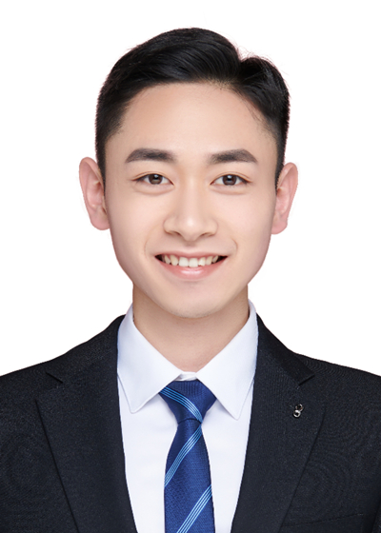
主要信息
中共党员
软件所博士
导师：唐杰
GPA：3.50
研究方向：大语言模型
主要学术成果：
研究内容: (Big Data Mining and Analytics 2026 (THU-A), 共同一作) Towards Artificial Intelligence for Science: A Case Study of Using ChatGPT for Disease Causality Discovery from Biomedical Literature
研究内容: (ICML 2026 (THU-A), 四作) From Player to Master: Enhancing Test-Time Learning of LLM Agents via Reinforcement Learning over Memory
研究内容: (Arxiv 2026, 非一作) GLM-5: from Vibe Coding to Agentic Engineering
杜晋华
竞赛及相关荣誉：
《软件学报》高被关注 研究/综述论文
“计算未来”博硕学术论坛卓越奖 第2名
清华大学马约翰杯健美比赛 第5名
清华大学学生 优秀共产党员
清华大学 三好学生
清华大学 优秀共青团员
社工经历：
计研五三带班助理（2024.03-至今），组织2场雁行 校主视频报道
2025年带领集体荣誉0的突破：获得“笃行班团”，进一步“卓越班团”
2026年进一步获得：清华大学学生先进党组织（党支部）、甲级团支部

Slide 2
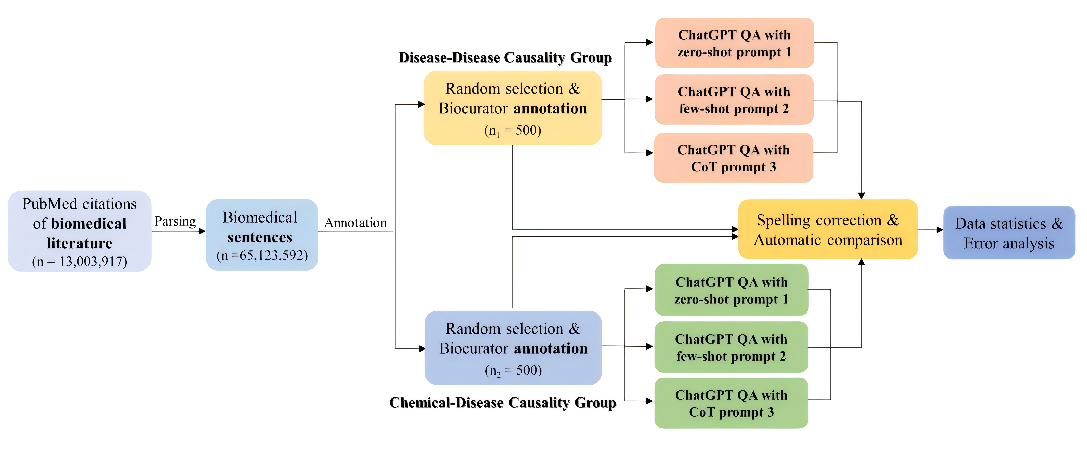
代表成果介绍
文字
文字
个人承诺：
本人确认符合综合奖学金申请条件。
本人已知悉国家奖学金与港澳台奖学金、综合奖学金不可兼得。本人若有违纪违法记录，已在本PPT中明确标注。
本人所填写的论文均为已正式录用论文，并已明确标注作者排序，以及 Short、Findings 等特殊论文类型。本人承诺所提交材料真实、准确，并愿对其真实性负责。

